Slide 1

SISTEMA DE GESTION DE VENTAS Y CASOS PTC
LUDWIG SMITH CARDONA GALLO
ANDRES FELIPE DUARTE OLIVARES
JUAN SEBASTIAN ORDOÑES SIERRA
DANNA CAMILA GUERRA RINCON

Slide 2


CONTENIDO
01
OBJETIVO GENERAL
07
BASE DE DATOS
02
OBJETIVOS ESPECIFICOS
08
DIAGRAMA DE CLASES
03
UNIVERSO DEL DISCURSO
09
DIAGRAMA DE DESPLIEGUE
04
MER
10
HTML
05
MODELO LOGICO Y RELACIONAL
06
DICCIONARIO DE DATOS

Slide 3

OBJETIVO GENERAL
Implementar un sistema para gestionar las ventas de servicios de la empresa PTC, potenciando la difusión de sus servicios en el mercado de manera efectiva.

Slide 4
01
Implementar una plataforma web para PTC que gestione casos, promueva servicios y organice evidencia digital.
OBJETIVOS ESPECIFICOS
Optimizar procesos internos facilitando la colaboración y gestión de información entre el equipo y los clientes.
02
03
Mejorar la experiencia del cliente con una plataforma en línea accesible y eficiente

Slide 5


EMPRESA ENSIGNA
UNIVERSO DEL
DISCURSO
PTC Private Investigation Technology ofrece servicios de investigación privada utilizando tecnología avanzada y métodos especializados. Su sistema gestiona datos de personas y usuarios, asignándoles roles específicos como administradores, detectives y clientes.
El proceso incluye un formulario de solicitud, creación de contratos y registro de casos. Los administradores gestionan el sitio web, mientras que los detectives manejan la evidencia. Se realizan auditorías para asegurar la seguridad y confidencialidad de los datos, con reportes detallados y un historial completo de cada caso

Slide 6
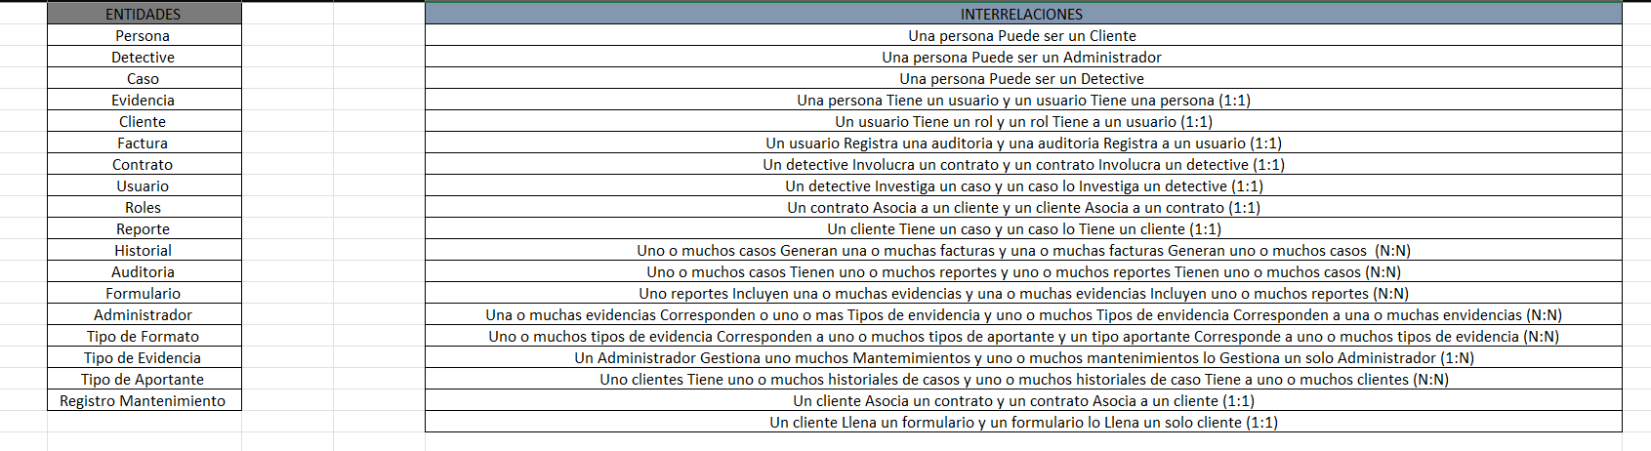
SUPUESTOS SEMANTICOS

Slide 7
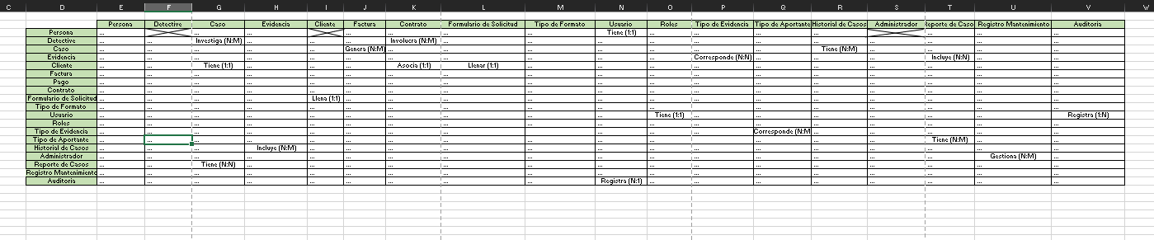
MATRIZ DE ENTIDADES

Slide 8
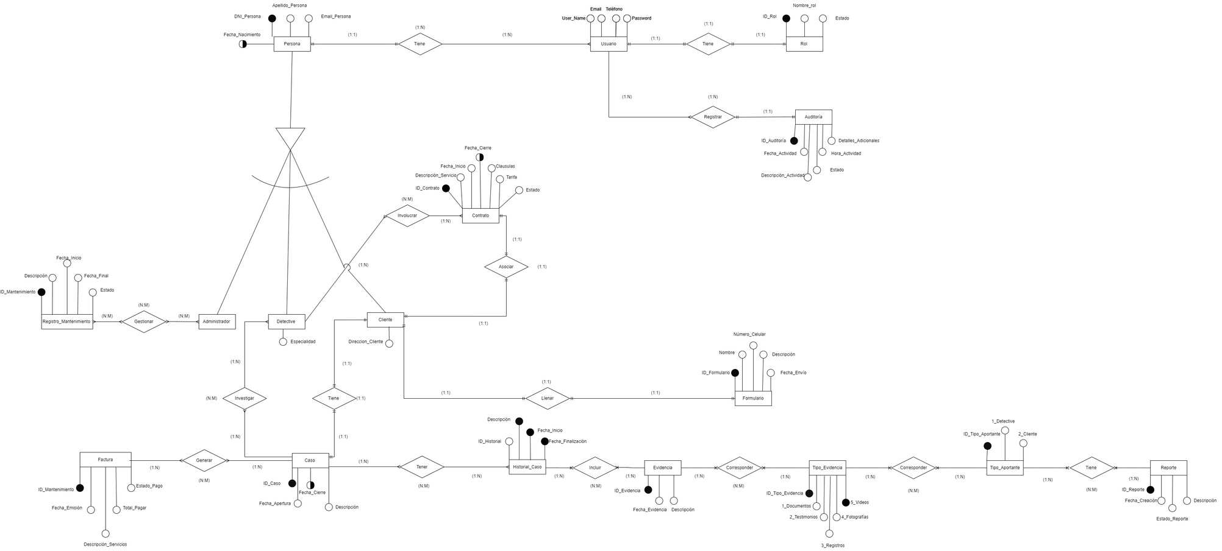
MODELO ENTIDAD
RELACION

Slide 9
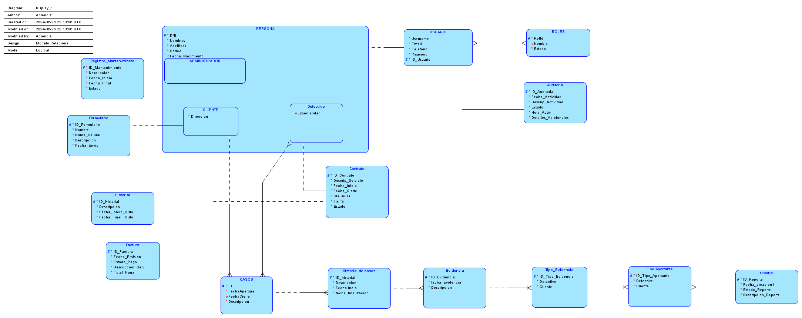
MODELO LOGICO

Slide 10
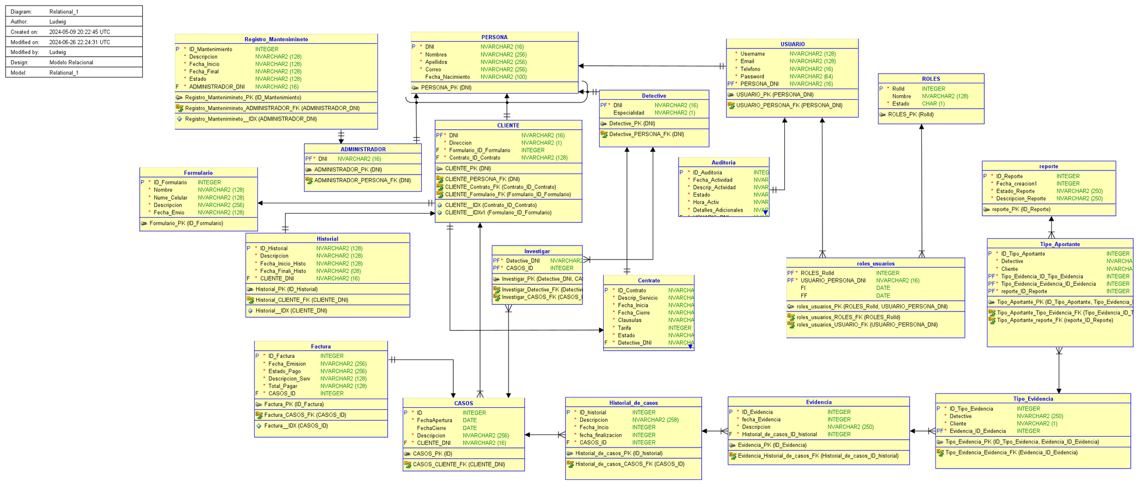
MODELO RELACIONAL

Slide 11

DICCIONARIO DE DATOS
Un diccionario de datos se utiliza después de diseñar un modelo lógico y relacional para proporcionar una descripción detallada de todos los elementos de datos en una base de datos. Este documento incluye información sobre tablas, columnas, tipos de datos, restricciones y relaciones, facilitando la comprensión y uso de la base de datos. Sirve como guía para desarrolladores, asegurando consistencia y calidad de datos, además de ser una herramienta esencial para el mantenimiento y auditoría del sistema. En resumen, el diccionario de datos es clave para documentar, clarificar y asegurar el correcto manejo de la base de datos.

Slide 12
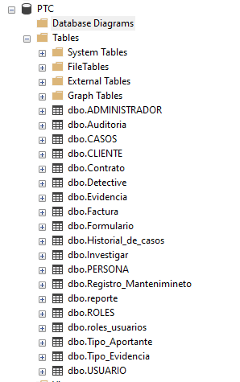
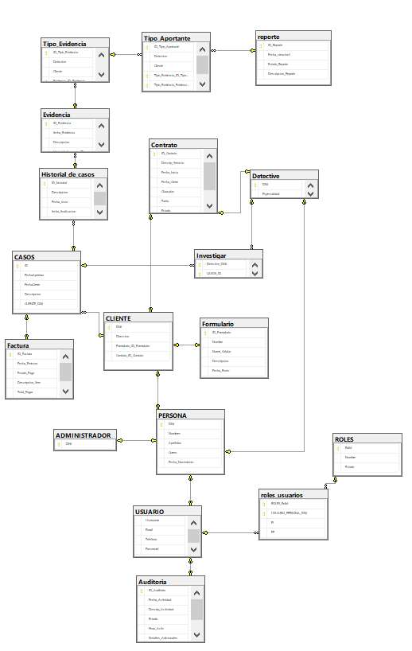
BASE DE
DATOS

Slide 13
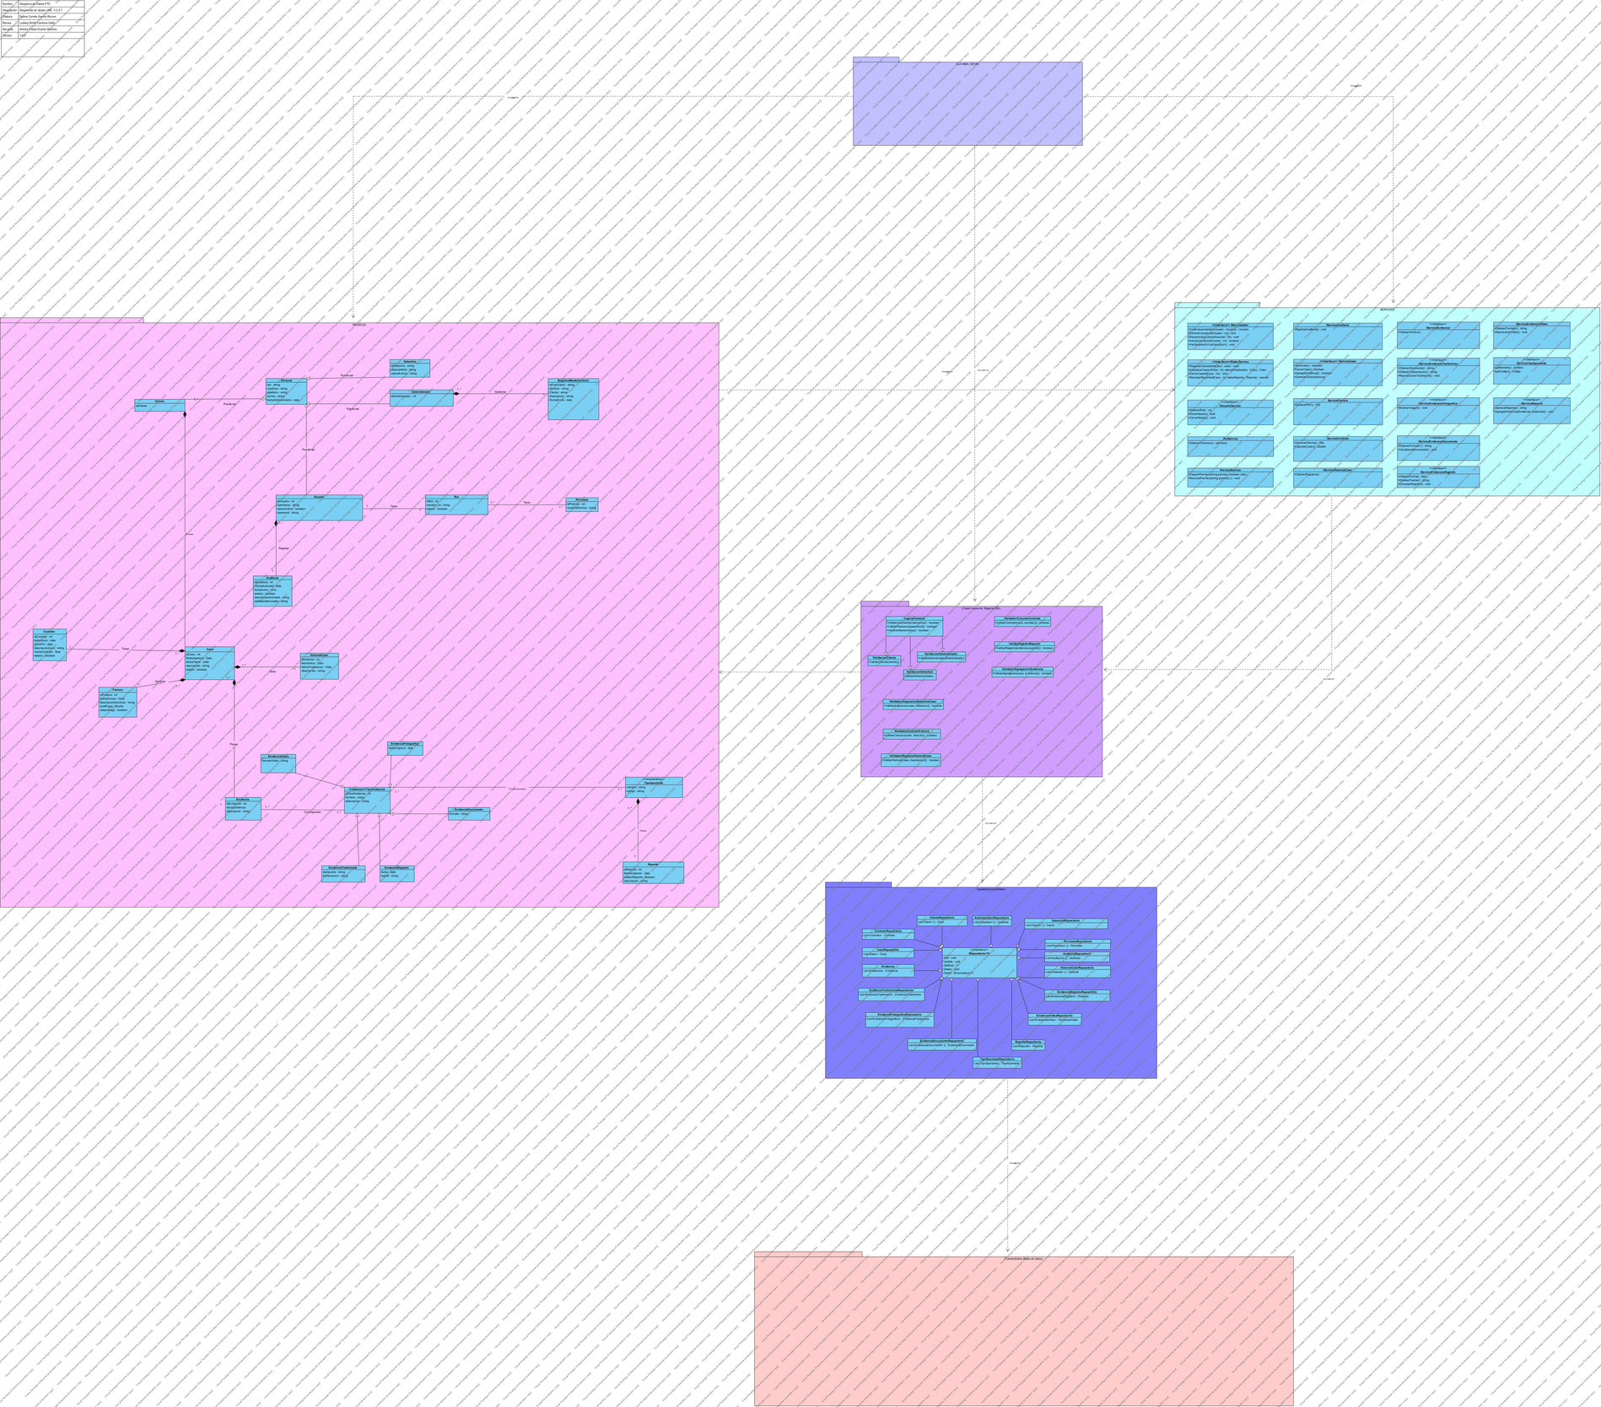
DIAGRAMA DE
CLASES
Duis aute irure dolor in reprehenderit in voluptate velit esse cillum dolore eu fugiat nulla pariatur.

Slide 14
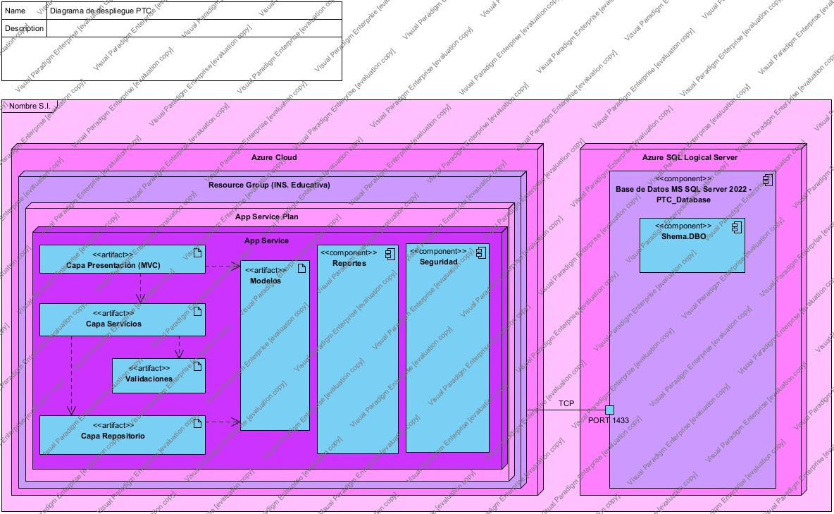
DIAGRAMA DE
DESPLIEGUE
Duis aute irure dolor in reprehenderit in voluptate velit esse cillum dolore eu fugiat nulla pariatur.

Slide 15
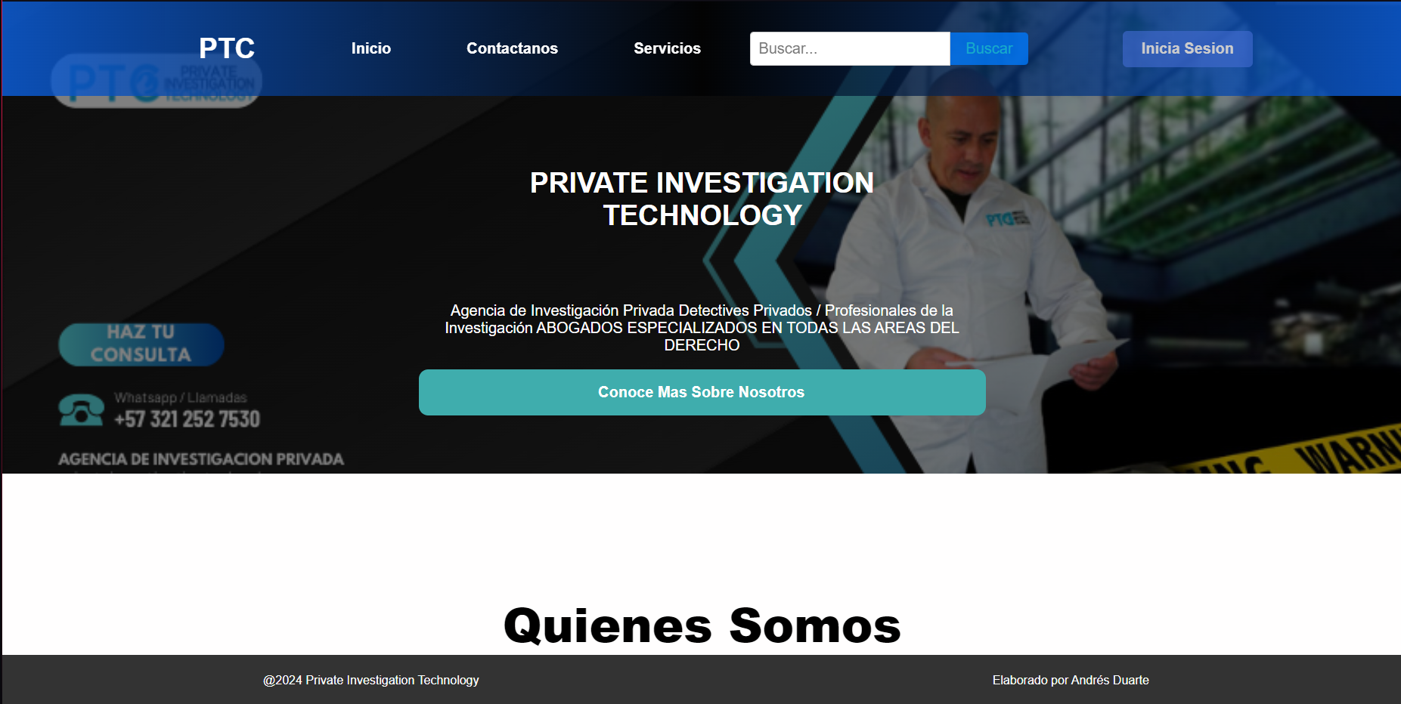
HTML
Nuestro HTML está diseñado con un enfoque claro en eficiencia y estética, proporcionando una experiencia de usuario fluida y atractiva. Implementamos prácticas avanzadas de codificación para garantizar un rendimiento óptimo y tiempos de carga rápidos. El diseño está cuidadosamente estructurado para ofrecer una navegación intuitiva y una presentación visualmente agradable en todos los dispositivos. Además, nuestra organización meticulosa del código facilita el mantenimiento y asegura la escalabilidad del proyecto. Este enfoque integral asegura que cada aspecto de nuestro HTML esté optimizado para mejorar la experiencia del usuario y cumplir con los estándares de diseño modernos.

Slide 16
¡¡MUCHAS
GRACIAS!!

